Slide 1
Weekly Report
2020.03.18
Hongsik Kim
Mobile & Network Intelligence Laboratory

Slide 2
DTN Security using AI
Papers found
Paper: Malware Detection Based on Behavior in Delay Tolerant Network Using Support Vector Machine
My Machine Learning Model Design

Slide 3
Current Status
주간 진행 사항
DTN의 Security 문제와 관련된, 머신러닝 또는 딥러닝을 적용한 논문 찾아보기
Blackhole Detection and Prevention Strategies in DTN
Malware Detection Based on Behavior in Delay Tolerant Network Using Support Vector Machine
Malware Detection… 논문에 대한 학습
Malware Detection… 논문 구현을 위한 설계

Slide 4
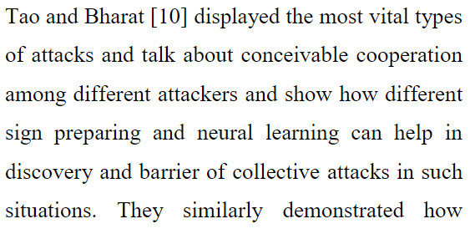
Paper found
Blackhole Detection and Prevention Strategies in DTN
DTN 구조에서 라우팅을 할 때, 고의적으로 비효율적인 전송 경로를 설정하는 node인 Blackhole node를 찾는 문제
존재하는 기술로는 다음과 같은 것들이 있음
Reputation Based System
CORE
Buddy System
머신러닝에 대한 내용은 다음 내용밖에 찾을 수 없었음

Slide 5
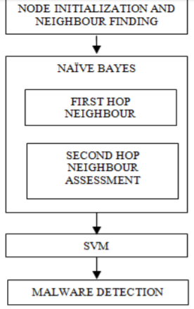
Paper found
Malware Detection Based on Behavior in Delay Tolerant Network Using Support Vector Machine
SVM (Support Vector Machine)과 Naïve Bayes 알고리즘을 이용하여 DTN에서의 Malware, 즉 악성 node를 찾는 문제
각 node와 해당 노드에 가까이 있는 노드, 즉 one-hop neighbor와 two-hop neighbor들을 고려함
Packet delivery가 낮은 전송을 하는 node를 Naïve Bayes 모델에서 malware로 간주

Slide 6
Paper: Malware Detection Based on Behavior in Delay Tolerant Network Using Support Vector Machine
개념 요약
DTN (Delay Tolerant Network)
통신이 간헐적으로 이루어지는 공간에서 적합한 네트워크
Store-and-Forward 방식으로 통신
Malware
Malicious Software
바이러스, 트로이 목마, 웜, 루트킷 등 포함
Proximity malware: node를 공격하여 그 기능을 수정하기도 함

Slide 7
Paper: Malware Detection Based on Behavior in Delay Tolerant Network Using Support Vector Machine
Naïve Bayes 방법론
Bayes 확률 이론에 기반하여 예측
단순하고 성능이 좋은 모델을 만드는 데 사용
예측 수식:
$$P\left(Y | X_{1},X_{2}, …,X_{n}\right)=\frac{P\left(Y\right)P\left(X_{1},X_{2},…,X_{n} | Y\right)}{P(X_{1},X_{2},…,X_{n})}=\frac{P\left(Y\right)P\left(X_{1}|Y\right)P\left(X_{2} | Y\right)…P\left(X_{n} | Y\right)}{P\left(X_{1}\right)P\left(X_{2}\right)…P(X_{n})}$$
$$P\left(\sim Y | X_{1},X_{2}, …,X_{n}\right)=\frac{P\left(\sim Y\right)P\left(X_{1},X_{2},…,X_{n} | \sim Y\right)}{P(X_{1},X_{2},…,X_{n})}=\frac{P\left(\sim Y\right)P\left(X_{1}|\sim Y\right)P\left(X_{2} | \sim Y\right)…P\left(X_{n} | \sim Y\right)}{P\left(X_{1}\right)P\left(X_{2}\right)…P(X_{n})}$$
$$P\left(Y | X_{1},X_{2}, …,X_{n}\right)>P\left(\sim Y | X_{1},X_{2}, …,X_{n}\right)$$
$$P\left(Y\right)P\left(X_{1}|Y\right)P\left(X_{2} | Y\right)…P\left(X_{n} | Y\right)>P\left(\sim Y\right)P\left(X_{1}|\sim Y\right)P\left(X_{2} | \sim Y\right)…P\left(X_{n} | \sim Y\right)$$

Slide 8
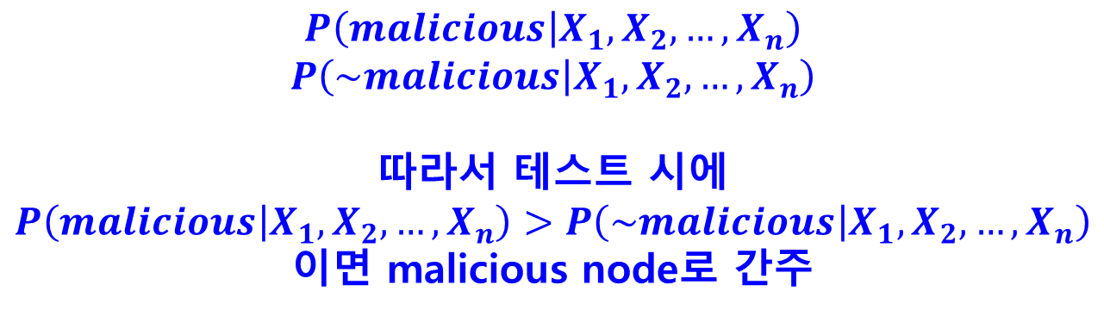
Paper: Malware Detection Based on Behavior in Delay Tolerant Network Using Support Vector Machine
Naïve Bayes 방법론
Malware의 행동에 대한 정보를 얻기 위해 Naïve Bayes Classifier를 사용
즉, Node를 normal node와 malicious node로 구분
$$P\left(malicious | X_{1},X_{2}, …,X_{n}\right)$$
$$P\left(\sim malicious | X_{1},X_{2}, …,X_{n}\right)$$
따라서 테스트 시에
$$P\left(malicious | X_{1},X_{2}, …,X_{n}\right)>P\left(\sim malicious | X_{1},X_{2}, …,X_{n}\right)$$
이면 malicious node로 간주

Slide 9
Paper: Malware Detection Based on Behavior in Delay Tolerant Network Using Support Vector Machine
1
Support Vector Machine 방법론
2개의 dataset 간의 margin이 최대화되는 hyperplane을 찾는 방법으로 학습
Supervised learning model로, 데이터를 분석하고 패턴 인식 가능
입력 데이터를 high dimensional space로 매핑하여 성능 향상 가능
Linear과 non-linear classification 모두 가능
2

Slide 10
Paper: Malware Detection Based on Behavior in Delay Tolerant Network Using Support Vector Machine
Support Vector Machine 방법론
어떤 dataset으로 SVM을 훈련시킨 후 다른 dataset을 이용하여 테스트
훈련을 위하여 Naïve Bayes Classifier의 데이터를 입력받음
Proximity malware와 그것의 행동 사이의 관계를 찾아내서, Proximity malware의 기존 행동을 탐지
장점: 학습된 데이터를 이용하여 학습하기 때문에 새로운 행동 예측 및 탐지 가능

Slide 11
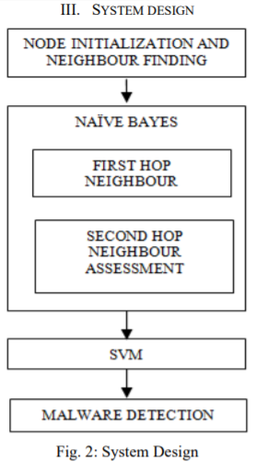
Paper: Malware Detection Based on Behavior in Delay Tolerant Network Using Support Vector Machine
System Design
각 node의 1-hop, 2-hop neighbor 탐색
Naïve Bayes 모델은 packet delivery ratio를 이용하여 malware의 영향을 받는 node를 탐색
SVM은 trained data와 predictable data를 이용하여 malware를 탐지

Slide 12
DTN Model Design
DTN의 node 설계
그래프 자료구조 이용
일반 node는 목표 지점까지 Dijkstra 알고리즘으로 탐색하여 거리가 최소가 되는 다음 node로 이동
악성 node는 다음 node를 랜덤하게 선택하여 이동
그래프 구조 설계
Node는 20~25개 사이에서 랜덤
임의의 node A와 node B가 연결되어 있을 확률은 15%
임의의 node가 악성 node일 확률은 10%로 초기화
시간이 흐르면서 malware가 증식하고, 이에 따라 악성 node의 개수 증가

Slide 13
DTN Model Design
DTN 시뮬레이션 설계
슬라이드 12의 내용과 같이 node를 구성
매 time마다 임의의 node A에서 다른 임의의 node B로 패킷을 1개 전송하여 경로를 추적하고, 이것을 100회 반복
패킷의 이동 경로를 학습 데이터로 함
Node A
Node B

Slide 14
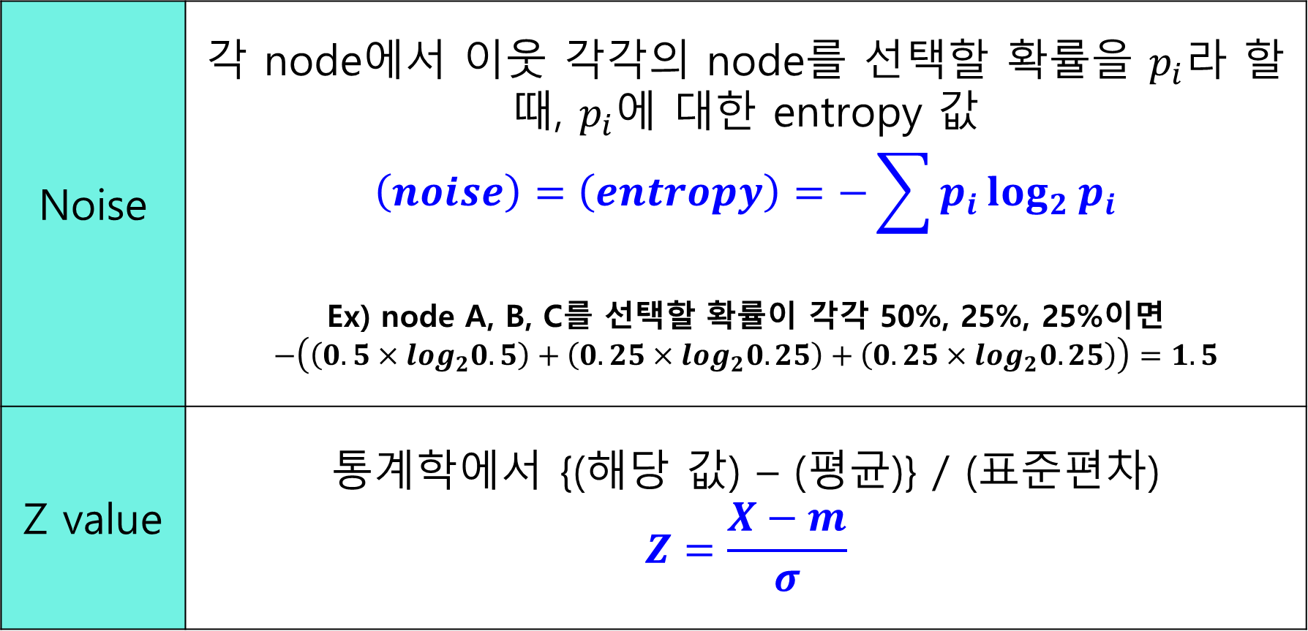
DTN Model Design
Naïve Bayes 모델 설계
용어 설명
Noise | 각 node에서 이웃 각각의 node를 선택할 확률을 $p_{i}라$ 할 때, $p_{i}$에 대한 entropy 값 $$\left(noise\right)=\left(entropy\right)=−\sum{p_{i}\log_{2}{p_{i}}}$$ Ex) node A, B, C를 선택할 확률이 각각 50%, 25%, 25%이면 $$−\left(\left(0.5×log_{2}0.5\right)+\left(0.25×log_{2}0.25\right)+\left(0.25×log_{2}0.25\right)\right)=1.5$$
Z value | 통계학에서 {(해당 값) – (평균)} / (표준편차) $$Z=\frac{X−m}{σ}$$

Slide 15
DTN Model Design
Naïve Bayes 모델 설계
입력값
각 node에서 first hop neighbor로 패킷을 전송할 때의 noise의 전체 node에 대한 Z 값 (Z<=-1, -1<Z<=0, 0<Z<=1, Z>1)
각 node의 first hop neighbor에서 second hop neighbor로 패킷을 전송할 때의 noise의 평균값의 전체 node에 대한 Z 값 (Z<=-1, -1<Z<=0, 0<Z<=1, Z>1)
출력값
일반 node 또는 악성 node인지의 여부 (binary 값)
<First Hop Neighbor>
Node 1
Node 2
Node 3
Node 4
Node 5
Noise: 0.811, Z=-0.770
Noise: 0.469, Z=-1.207
Noise: 1.458, Z=0.056
Noise: 1.585, Z=0.219
Noise: 2.746, Z=1.702
-1<Z<=0
Z<=-1
0<Z<=1
Z>1

Slide 16
DTN Model Design
SVM 모델 설계
입력값
각 node에서 first hop neighbor로 패킷 전송 시, first hop neighbor 중 가장 많이 선택되는 node의 선택 비율의 전체 node에 대한 Z 값
각 node의 first hop neighbor에서 second hop neighbor로 패킷 전송 시, second hop neighbor 중 가장 많이 선택되는 node의 선택 비율의 평균값의 전체 node에 대한 Z 값
출력값
일반 node 또는 악성 node인지의 여부 (binary 값)
<First Hop Neighbor>
Node 1
Node 2
Node 3
선택 비율: 0.750, Z=0.267
선택 비율: 0.900, Z=1.069
선택 비율: 0.450, Z=-1.336

Slide 17
DTN Model Design
Dataset 설계
각 DTN 및 그것에 대한 시뮬레이션 내용을 학습 데이터 1개로 함
총 학습 데이터 1000개
900개는 training data, 100개는 test data

Slide 18
Github
https://github.com/WannaBeSuperteur/2020

